Slide 1




第9章 电子表格

Slide 2
9.1 电子表格软件简介
用户采用电子表格软件可以制作各种复杂的表格，在表格中可以输入数据、显示数据，进行数据计算，并能对表格的数据进行各种统计运算，同时它还能将表格数据变为图表显示出来，极大地增强了数据的可视性。另外，电子表格还能将各种统计报告和统计图打印输出。

Slide 3
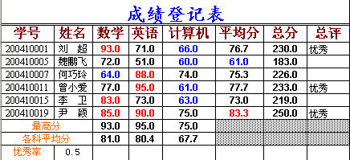
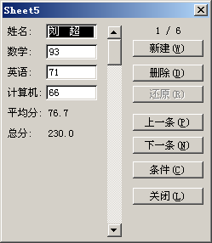
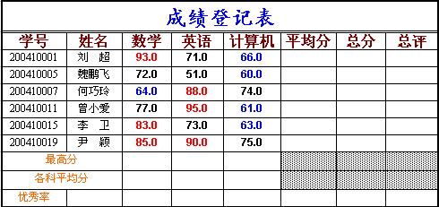
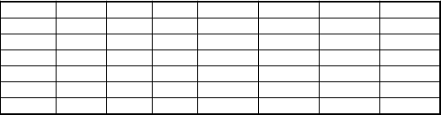
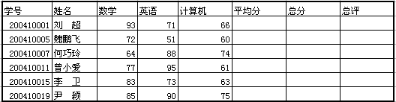
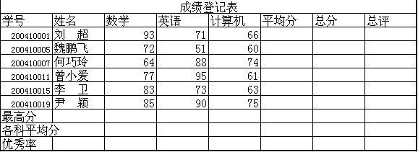
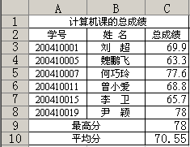
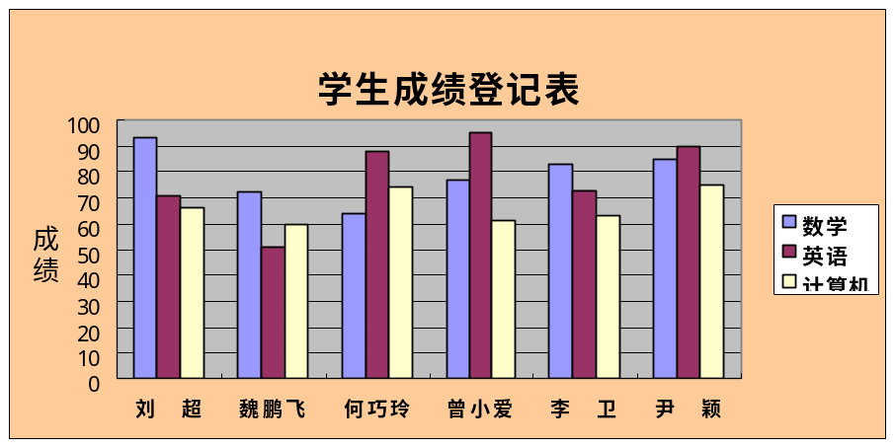

9.1.1 电子表格软件的基本功能
建立电子表格
输入数据
编辑电子表格
格式设置
数据库管理功能
汇总、统计
图形处理
打印输出

Slide 4
9.1.2 常见的电子表格软件
美国Lotus公司开发的运行于DOS下的Lotus 1-2-3
北京海迅达科技有限公司的HiTable制表王
微软公司的Excel

Slide 5
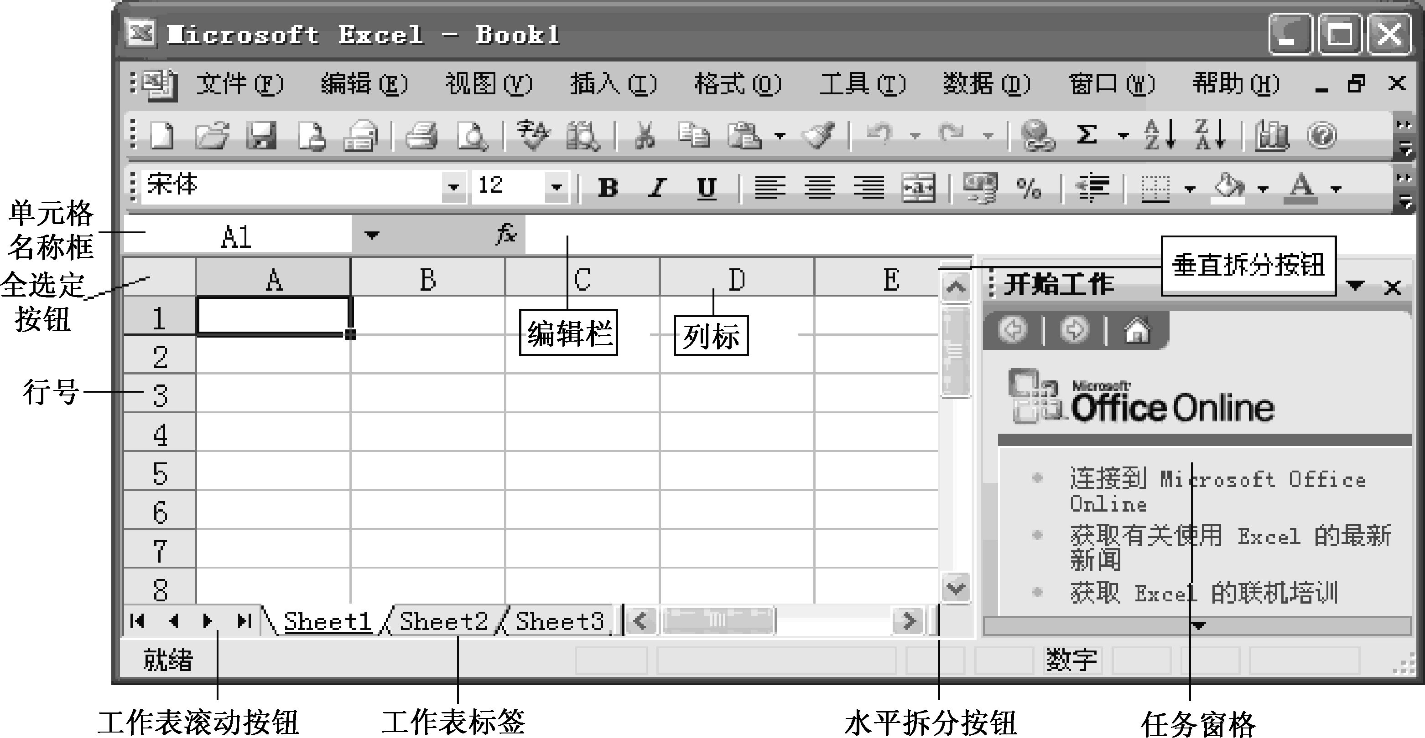
9.2 中文Excel的基本操作
1.中文Excel的基本概念

Slide 6
2.基本操作
Excel的启动
建立新工作簿
打开已有工作簿
保存建立好的工作簿
关闭工作簿

Slide 7
2.数据的录入与编辑
数据具有数值、日期、文本等不同的类型，只有同类型的数据才能运算。Excel提供四类数据类型，并根据输入数据的格式自动判断数据的类型。
单个单元格数据的输入
单元格选定操作
自动填充数据

Slide 8
4.工作表的基本操作
⑴数据编辑
数据修改
数据清除
数据复制或移动
⑵单元格、行、列的插入和删除

Slide 9
9.3 工作表的格式编辑
调整行高、列宽
单元格格式化
条件格式
自动套用格式

Slide 10
9.4 数据计算
Excel的数据计算是通过公式实现的，可以对工作表中的数据进行加、减、乘、除等运算。
公式以等号开头，后面是用运算符连接对象组成的表达式。公式中的对象可以是常量、变量、函数及单元格引用。当引用单元格的数据发生变化时，公式的计算结果也会自动更改。

Slide 11
9.4.1 公式和运算符
1.运算符
运 算 类 型 | 运 算 符 | 说 明 | 优 先 级
算术运算符 | − | 负号
 | ％ | 百分号
 | ^ | 乘方
 | *和/ | 乘、除
 | +和− | 加、减
文本运算符 | & | 文字连接
比较运算符 | =、>、<、>=、<=、<> | 比较运算
引用运算符 | 含 义 | 举 例
： | 区域运算符 | =sum(B2:B8)
， | 联合运算符 | =sum(B2:B5, D2:D5)
空格 | 交叉运算符 | =sum(B2:DC1:C5)

Slide 12
2.编制公式
选定要输入公式的单元格，输入一个等号（=），然后输入编制好的公式内容，确认输入，计算结果自动填入该单元格。
3.单元格引用
相对引用 （在公式复制时，单元格将随公式位置的移动而改变单元格的引用）
例如：“=(E2+F2+G2)/3”

Slide 13
绝对引用（在公式复制时，单元格将不随公式位置的移动而改变单元格的引用。）
例如：“=($E$2+$F$2+$G$2)/3”
混合引用
例如：“=($E2+$F2+$G2)/3”
同一工作簿中不同工作表单元格的引用
工作表名!单元格引用

Slide 14
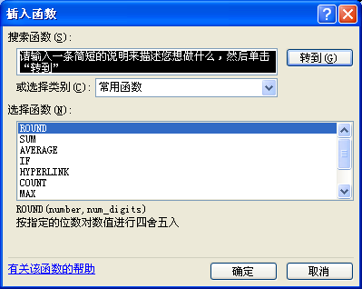
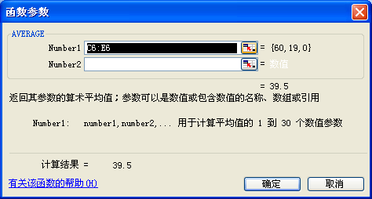
9.4.2 函数引用
函数是为了方便用户对数据运算而预定义好的公式。Excel按功能不同将函数分为9类，分别是财务、日期与时间、数学与三角函数、统计、查找与引用、数据库、文本、逻辑、信息。

Slide 15
9.5 工作簿编辑
工作表的选择
工作表的插入、删除和重命名
工作表的复制和移动
工作表窗口的拆分与冻结

Slide 16
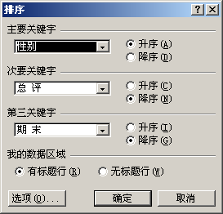
9.6 数据分析和综合应用
9.6.1 数据的排序

Slide 17
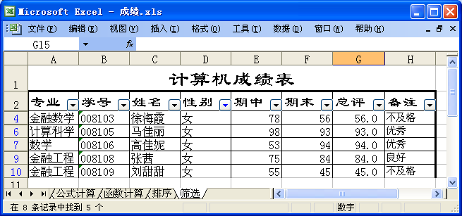
9.6.2 数据的筛选
1.自动筛选

Slide 18
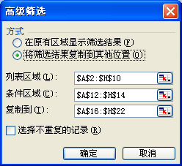
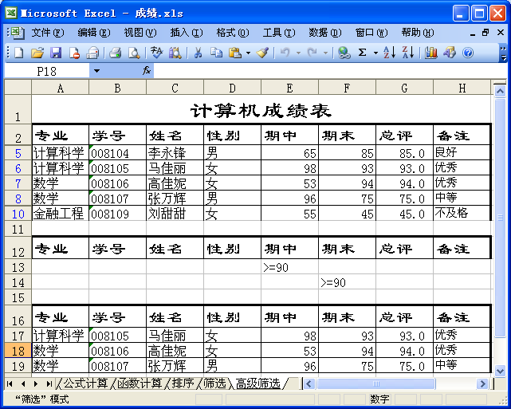
2.高级筛选

Slide 19
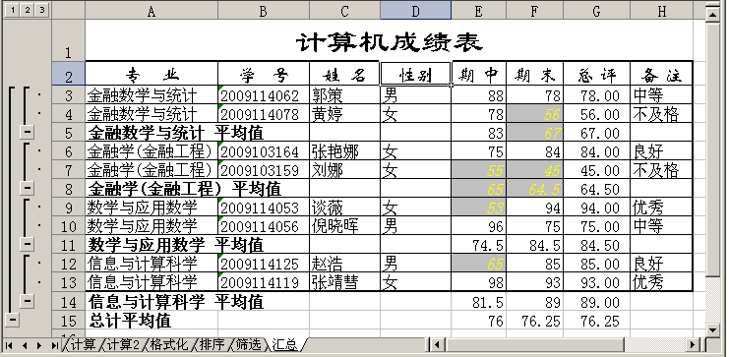
9.6.3 数据的分类汇总
所谓分类汇总就是对数据清单按某字段进行分类，将字段值相同的连续记录作为一类进行求和、平均和计数等汇总运算。

Slide 20
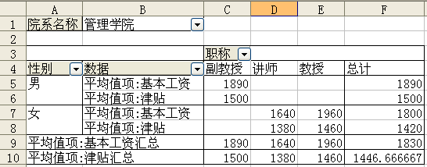
9.6.4 数据透视表
数据透视表是对已有表格中的数据进行交叉制表和汇总，然后重新布置并计算出结果形成的表。
例如：

Slide 21
9.6.5 数据的图表化
Excel的图表功能是用图的形式表示工作表中的数据。
需要对工作表中的数据进行分析时，可以利用Excel提供的图表功能对工作表中的数据生成直观的图形表示数据。
Excel内部提供了14类各式各样的图表，每一类中又包含若干种图表式样，有二维平面图形，也有三维立体图形。

Slide 22
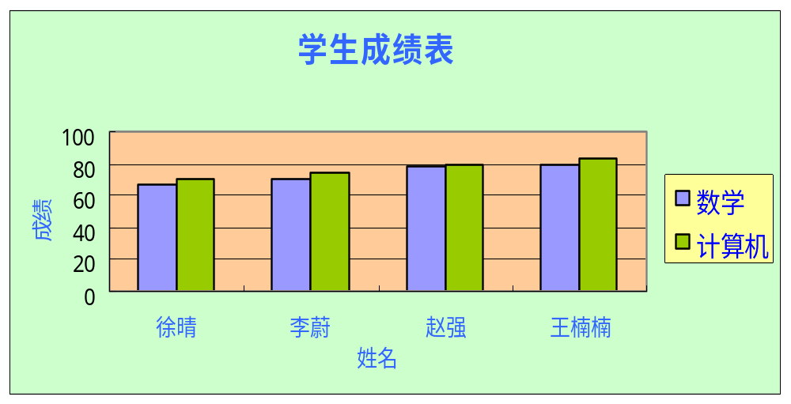
⑴图表对象
图表区
Y轴数值
标题区
绘图区
Y轴标题
图例
X轴数值
X轴标题

Slide 23
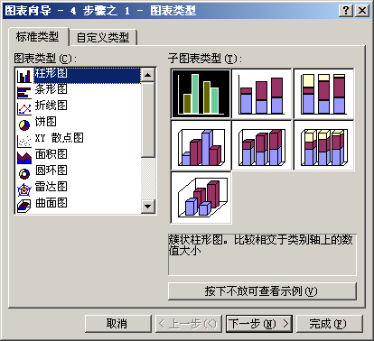
⑵创建图表
建立图表的第一步是准备数据，先在工作表中输入建立图表所需要的数据，数据区域应当包含数据标题，包括数据系列的标题和分类标题。准备好数据后，就可以建立图表了。

Slide 24
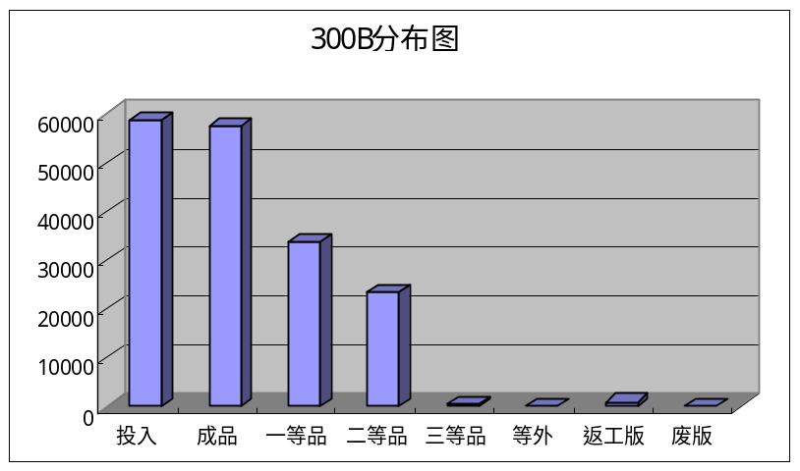
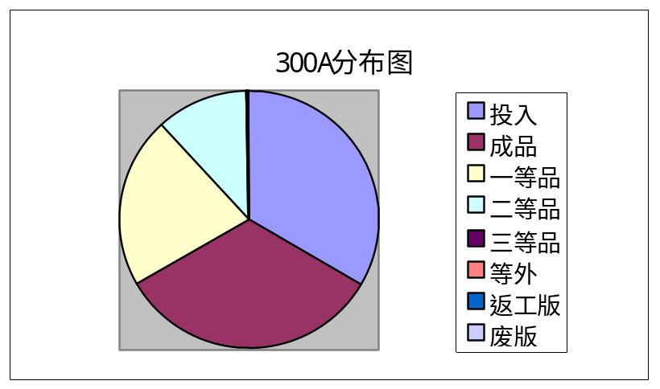

⑶图表编辑
图表的移动、复制、缩放和删除
更改图表数值
向图中添加数据
从图表中删除数据
更改图表类型

